Slide 1


TEDxLearn
AWS Lambda Function
Alessandro Signori
Federico Carrara

Slide 2
Lamda 1: Get_Watch_Next_By_Idx
Dopo aver ricavato e collegato i video con i relativi correlati, è stato implementato il codice di recupero di questi ultimi, permettendo all’utente di ottenerne la lista in base alla visione di un video.

Slide 3

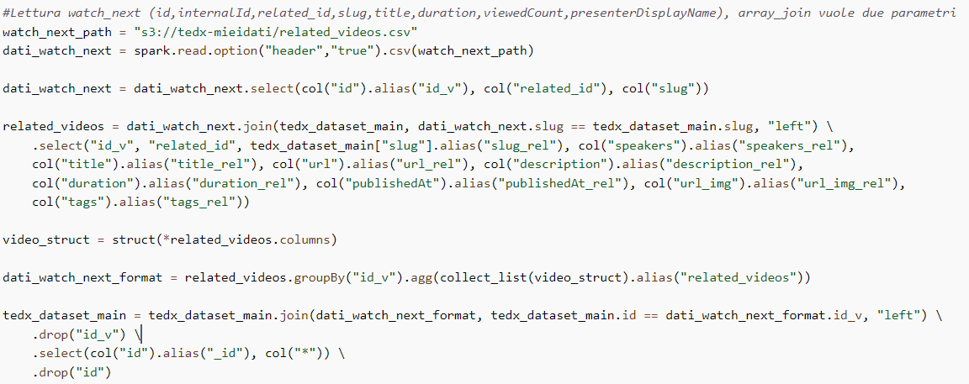
Lamda 1: Get_Watch_Next_By_Idx - SCRIPT

Slide 4
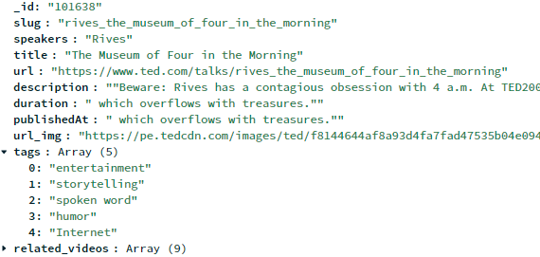
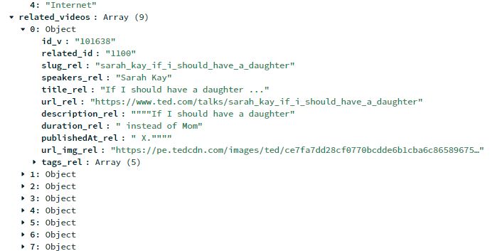
JOB 1: WATCH NEXT – Risultati MongoDB
I dati forniti sono stati puliti, eliminando gli id nulli. Inoltre, una volta ottenuto il risultato desiderato, è stato settato l’id univoco di MongoDB (_id) con l’id del video, in modo da garantire unicità dei dati e facilitare la ricerca dei video e delle loro caratteristiche.

Slide 5
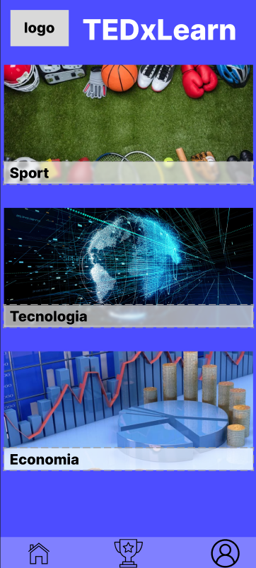
JOB 2: VIDEO BY TAG
Il secondo job PySpark realizzato ha lo scopo di raggruppare i video in base al loro tag di appartenenza, azione necessaria per implementare la divisione dei video in categorie all’interno della pagina principale dell’applicazione TEDxLearn.

Slide 6
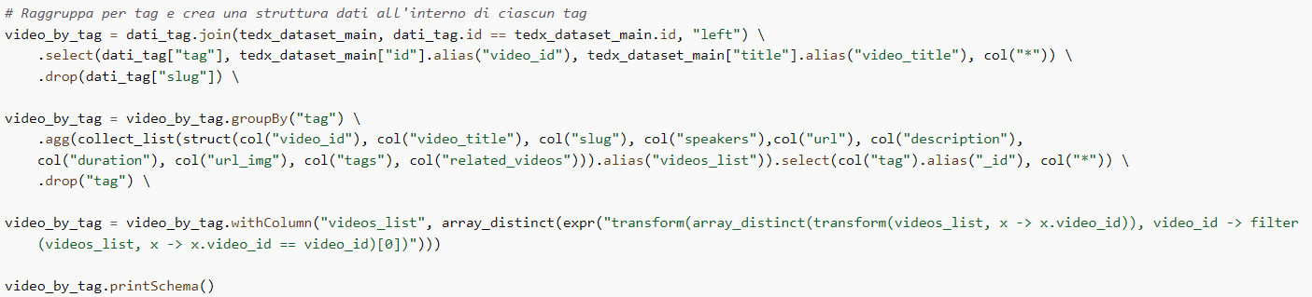
JOB 2: VIDEO BY TAG - SCRIPT
In questo job è stato riutilizzato il codice precedente, usato per trovare tutte le caratteristiche di un video e raggrupparle, e implementata la parte di raggruppamento per tag. È stata necessaria un’operazione di controllo ed eliminazione di video duplicati nello stesso tag che si venivano a creare in seguito alle operazioni di join.

Slide 7
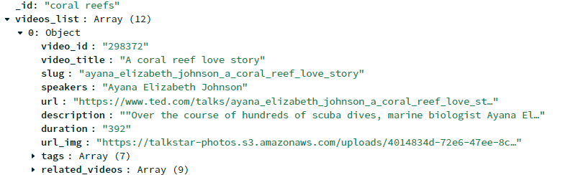
JOB 2: VIDEO BY TAG – RISULTATI MONGODB
Anche in questo caso, per questioni di comodità di ricerca e di duplicazione dati, è stato deciso di porre come _id univoco il nome del tag.

Slide 8
CRITICITÀ:
Operazioni di debugging non semplici;
Correzione dei duplicati.
POSSIBILI EVOLUZIONI:
Ordinamento dei tag per preferenza o popolarità;
Includere le trascrizioni dei video da cui poter generare automaticamente delle domande su cui basare i quiz.

